Slide 1
Bárdos Katalin
(Virág Teréz Traumakutató Csoport)
Örökölt traumáink, transzgenerációs hatások
IPPI Tudományos Estek
Sokféleség a társadalomban és a kutatásban
2023. március 20.

Slide 2
A túlélők emlékezete
avagy a bennük élő múlt
az első generációs túlélők, a közvetlen emlékezők már egyre kevesebben élnek
közülük egy, Mihály története mártír unokatestvéréről
és a sárga csillag felvarrásáról

Slide 3
Transzgenerációs hatások
Két irodalmi példa:
Karinthy Frigyes: Tanár úr kérem
Deborah Feldman: Unortodox - A másik út - Hogyan fordítottam hátat a haszid közösségnek

Slide 4
A transzgenerációs trauma mélységes mély KÚTja
Virág Teréz: első volt, aki felismerte →a holokauszt hosszantartó megbetegítő hatását →a trauma átadódik a következő generációnak is (hetedíziglen)
MTA előadás: 1982. november 9. →Édesanyját 1944-ben ugyanezen a napon deportálták: „Túlélte a borzalmakat; amíg élt nem beszéltettem erről a szörnyű hét hónapról. Csak a halála, 1981 után nyílt meg a lelkem arra, hogy mások szenvedéseinek történetét meghallgassam.”

Slide 5
Lelki érzéstelenítés
„Lassan, majd 40 évi ‘lelki érzéstelenítés’ után kezdett meggyilkolásuk fájni. Magamtól kérdem: akartam-e felejteni? Nem, az emlék felejtődött. Negyven év után vajon akartam-e emlékezni? Nem, az emlék felidéződött.”
1990: KÚT Alapítvány és Rendelő: a társadalmi traumatizációra, elsősorban a holokauszt túlélők terápiájára specializálódott szakrendelőt hozott létre

Slide 6
Esetek, álmok
Balázs 5 éves: világháború kitörése, éhező emberek, lebombázott házak, legéppuskázott emberek
Emese 10 éves: „Anyával együtt lágerbe vittek, és jött Hitler és azt parancsolta a katonáknak, hogy vessenek a tűzbe, hirtelen felébredtem - akkor engem még nem öltek meg, mert hallottam anyukám sikítását, és befulladtam.” „A lágerbe Hitler vitte el a zsidókat.”

Slide 7
Péter 12 éves
Panasz: koncentrációs probléma, rossz álom
elmondani nem tudja, rajzol: horogkereszt, egy alak (Hitler) kezében pisztoly, földön fekvő hullák, gyerekek, felnőttek
a szó: koncentrációs tábor nem jut eszébe
akkor álmodott ilyet először, „Amikor egy madár táborban voltam. De annak ehhez semmi köze sincs.”
az összetapadt félelmeket sikerült szétválasztani

Slide 8
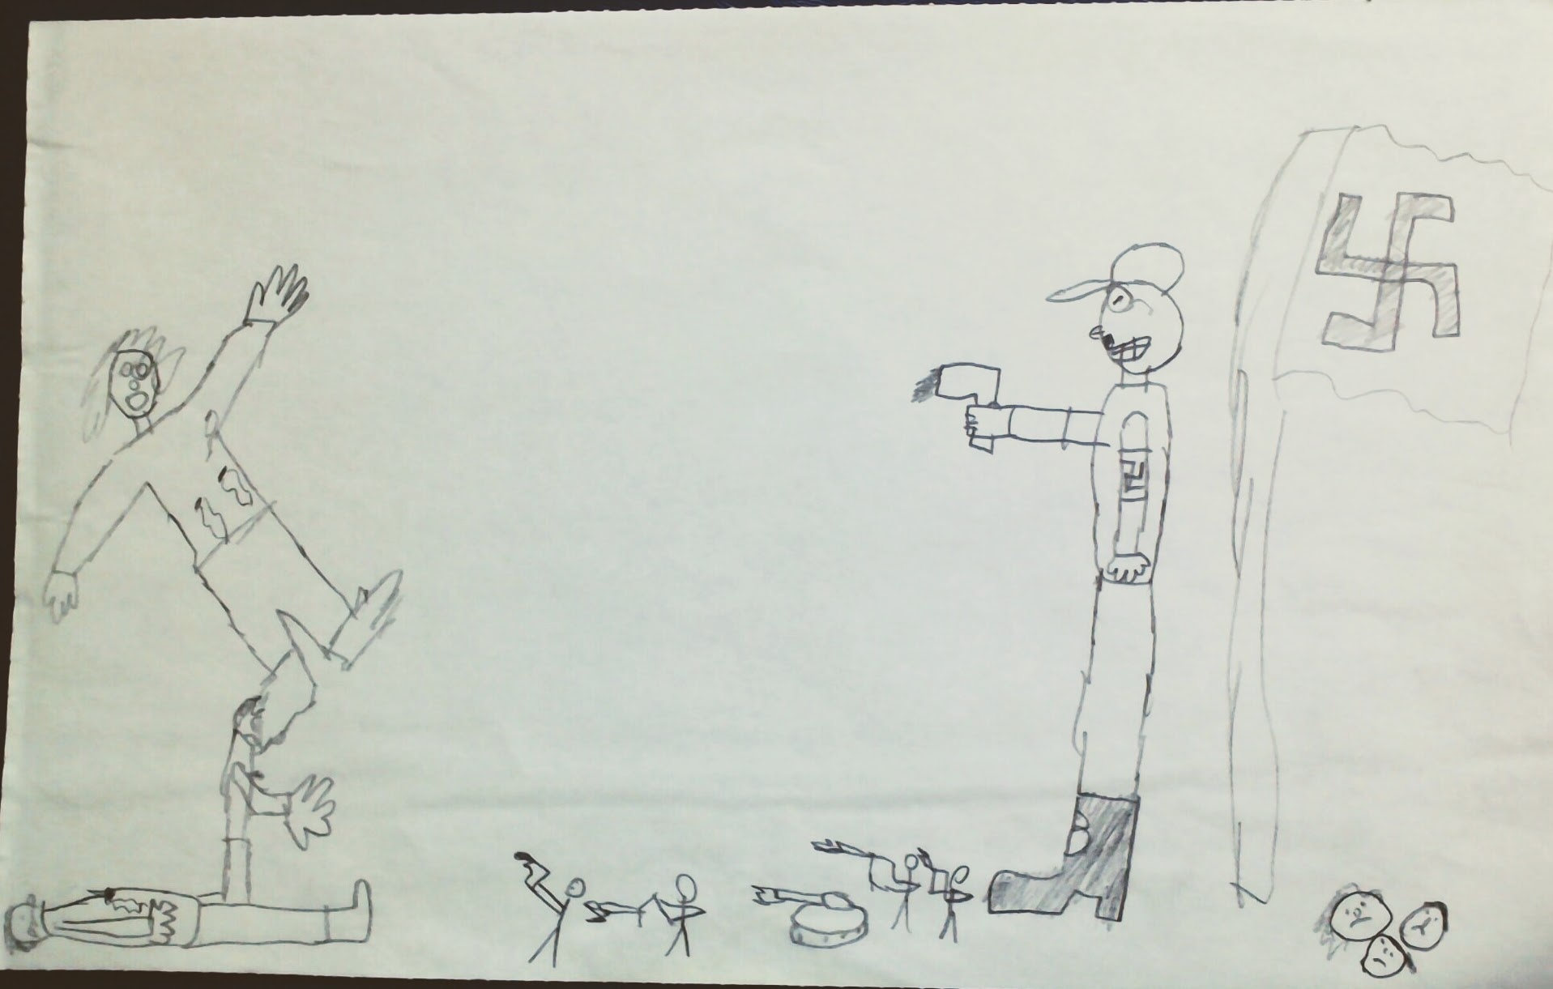
Péter 12 éves:

Slide 9
A közvetítő láncszemek az eredeti jelentésüktől elszakadó szavak
gáz, füst, áram,
vagon, bőrönd, tábor, drótkerítés,
szappan, evés, kórház
a gyerekek számára a szavak által közvetített emocionális feszültség hőfoka jelzi az elfeledettnek hitt/elhallgatott múlt emlékét, így a szorongás és félelem jut el hozzájuk

Slide 10
Transzgenerációs tünetek felnőtteknél
mottó: „nem minden fajta szarka farka tarka-barka hanem csak a tarka-barka szarka farka tarka-barka”
Mire kell figyelni? új élethelyzetben látszólag indokolatlan szorongás, félelem, erős vegetatív tüneteket, pánik reakció, depresszió, szuicid gondolatok
Fontos: a család múltjának megismerése, volt-e valamilyen társadalmi trauma

Slide 11
Két történet
Angéla, Auschwitzban született
születése körülményei egész életét befolyásolták
önnálóságra nevelés, terhességi-szülési félelmei, tudatosan figyelt, hogy a gyerekeinek a traumát ne adja tovább

Slide 12
Noémi esete
jelentkezése oka: posztraumás stressz zavar (saját dg)
súlyos autóbalesete után fél évre →pánik reakcik
a felidézés közben érzések nem látszottak
„mit érzett?” →megindult az emlékezés: →sok évvel korábbi, halálos autó baleset →halálfélelem → szeretett holokauszt túlélő nagymama halála
egyre mélyebben lévő emlékek kerültek felszínre
az átélt halálfélelem összekapcsolódott a holokauszt traumával

Slide 13
Száraz György: Egy előitélet nyomában
„Primitív néphitt és modern pszichoterápia: ki kell mondani a démon nevét, beszélni kell a neurózis okairól, hogy megtörjön a romlás, oldódjék a görcs.”

Slide 14
köszönöm a figyelmüket

